Slide 1
(ตัวอย่าง)
Power point

Slide 2
โลโก้มหาวิทยาลัย
โลโก้
คณะ / วิทยาลัย
รายงานการติดตามประเมินผล
รอบปีที่ ….. วาระที่ ….. (วัน เดือน ปีพ.ศ.xxxx – วัน เดือน ปีพ.ศ.xxxx)
(ให้ใส่รูป คณบดี หรือ ผู้อำนวยการ) ใน slide หน้าแรก
ชื่อ คณบดี หรือ ผู้อำนวยการ
ตำแหน่ง..........................................................................................................
(ตัวอย่าง)

Slide 3

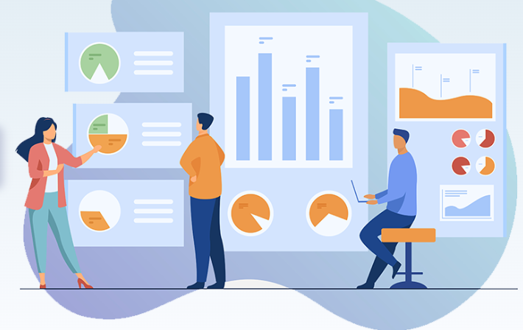
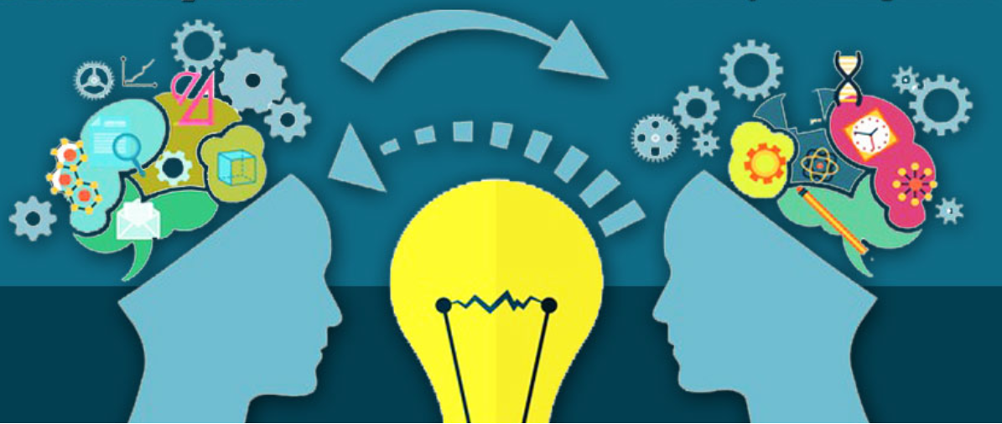

วิสัยทัศน์ นโยบาย ที่ได้แถลงต่อสภามหาวิทยาลัย
ด้านการผลิตบัณฑิต
ด้านการวิจัย
ด้านบริการวิชาการ
ด้านบริหารจัดการ
……................……………………………….
……................……………………………….
……................……………………………….
……................……………………………….
(ตัวอย่าง)

Slide 4
KPI Results
MISSION
STRATEGIC OBJECTIVE
KPI
Y1 TARGET
Y1 RESULT
c
c
SO… ………………………………………………………………………
SO… ……………………………………………………………………...
SO… ………………………………………………………………………
………………………………………………………………
………………………………………………………………
ด้านการผลิตบัณฑิต
………………………………………………………………
c
………………………………………………………………
………………………………………………………………
SO… ………………………………………………………………………
SO… ……………………………………………………………………...
SO… ……………………………………………………………………….
ด้านการวิจัย
………………………………..…………………………………
c
………………………………………………………………
SO… ………………………………………………………………………
SO… ……………………………………………………………………...
SO… ……………………………………………………………………….
ด้านการบริการวิชาการ
………………………………………………………………
………………………………..…………………………………
c
………………………………………………………………
………………………………………………………………
SO… ………………………………………………………………………
SO… ……………………………………………………………………...
SO… ……………………………………………………………………….
ด้านการให้บริการ
………………………………..…………………………………
c
ด้านการบริหารจัดการ
………………………………………………………………
………………………………………………………………
SO… ………………………………………………………………………
SO… ……………………………………………………………………...
SO… ……………………………………………………………………….
………………………………..…………………………………
(ตัวอย่าง)

Slide 5
การเชื่อมโยงกันระหว่างนโยบายการบริหารหน่วยงานกับเป้าหมายและนโยบายของอธิการบดี
ยุทธศาสตร์ที่ 2 Global and Frontier Research การวิจัยแนวหน้าระดับโลก
ยุทธศาสตร์ที่ 3
Knowledge Transfer For Engagement Society : การถ่ายทอดความรู้สู่สังคมแห่งการมีส่วนร่วม
ยุทธศาสตร์ที่ 4
Cultural Ecosystem Service : การให้บริการระบบนิเวศทางวัฒนธรรม
ยุทธศาสตร์
ยุทธศาสตร์ที่ 1
Quality Entrepreneurship oriented Education : การศึกษาที่เน้นเป็นผู้ประกอบการที่มีคุณภาพ
ยุทธศาสตร์ที่ 5 Sustainable Organization : องค์กรที่ยั่งยืน
วัตถุประสงค์เชิงกลยุทธ์ Strategic Objective :SO
SO4:
Research Ecosystem Development (International Exposure & Linkage)
SO5:
University and Society Collaboration for Sustainable well-being
SO6:
Innovation driven Economic Community
SO7: Local Wisdom and Cultural Diversity Knowledge Management
SO8: Uplift Local Wisdom for
Creative
Economy
SO9: Digital Transformations
SO10:
Modem
HR Management
SO11:
Quality Organization
SO12:
Resources Management (Asset Management/Resource Allocation)
SO1:
Personalized Education
SO2:
Sustainable Student Life
SO3: Alumni
Engagement
SO1
SO4
SO6
SO12
SO13
SO5
(ตัวอย่าง)

Slide 6
จำนวนงบประมาณวิจัย และค่าเฉลี่ยเงินวิจัยต่ออาจารย์ประจำ ปีงบประมาณ .................
จำนวนเงิน (บาท)
จำนวนเงิน (บาท)
ปี งบประมาณ | จำนวนเงินแหล่งทุน |  | จำนวนเงินรวม (บาท) | จำนวน อาจารย์ | ค่าเฉลี่ยเงินวิจัย/ จำนวนอาจารย์
 | ภายใน | ภายนอก
2562
2563
2564
2565
2566
2567*
ปีงบประมาณ
ปีงบประมาณ
หมายเหตุ * ปี 2567 ข้อมูล ณ พ.ค.67
(ตัวอย่าง)

Slide 7
จำนวนผลงานวิจัยที่ได้รับตีพิมพ์และเผยแพร่ ปีงบประมาณ ......................
จำนวนงานวิจัย (เรื่อง)
ปีงบประมาณ
สรุป ผลงานวิจัย ภาพรวม ไม่คงที่ ปีงบประมาณที่เพิ่ม คือ ปีงบประมาณ ที่มีการส่งขอตำแหน่งทางวิชาการ
อย่างไรก็ตาม ทุกปีงบประมาณ มีผลงาน มากกว่าหรือเท่ากับ 50 เรื่อง
(ตัวอย่าง)

Slide 8
ผลการประเมินความพึงพอใจในภาพรวม
(หน้านี้จะเป็นผลการประเมิน ที่ทางงานสรรหา ติดตามและประเมินผล
สำนักงานบริหารกิจการสภามหาวิทยาลัย จะเป็นผู้ใส่ข้อมูลเอง)
(ตัวอย่าง)

Slide 9
ข้อเสนอแนะของคณะกรรมการติดตามประเมินผล ฯ
(หน้านี้จะเป็นผลการประเมิน ที่ทางงานสรรหา ติดตามและประเมินผล
สำนักงานบริหารกิจการสภามหาวิทยาลัย จะเป็นผู้ใส่ข้อมูลเอง)
(ตัวอย่าง)

Slide 10
ความต้องการรับการสนับสนุนจากมหาวิทยาลัยหรือสภามหาวิทยาลัย
(หน้านี้จะเป็นผลการประเมิน ที่ทางงานสรรหา ติดตามและประเมินผล
สำนักงานบริหารกิจการสภามหาวิทยาลัย จะเป็นผู้ใส่ข้อมูลเอง)
(ตัวอย่าง)

